Slide 1
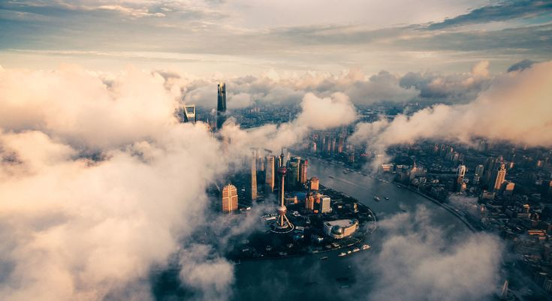
«Смог як екологічна проблема»
Роботу виконала:
Винник Іванна Констянтинівна учениця 8 класу
Конотопської загальноосвітньої школи І-ІІІ ступенів № 10
Науковий керівник:
вчитель біології, Ручкіна Оксана Юріївна

Slide 2
Основне
Мета роботи – теоретичне дослідження явища смогу, наслідків, методів запобігання та його утворення.
Завдання:
• опрацювати загальну характеристику смогу та його типи;
• розглянути причини виникнення смогу;
• описати негативний вплив смогу на здоров'я людини;
• дослідити методи боротьби зі смогом;
• провести онлайн дослідження, за допомогою програми AirVisual, забруднення атмосфери в м. Конотоп та порівнянні з густонаселеними містами України.
Об’єкт дослідження: смог як один з головних чинників забруднення повітря у великих містах України та у м. Конотоп.
Предмет дослідження: негативна дія смогу на навколишнє середовище та здоров'я людини.

Slide 3
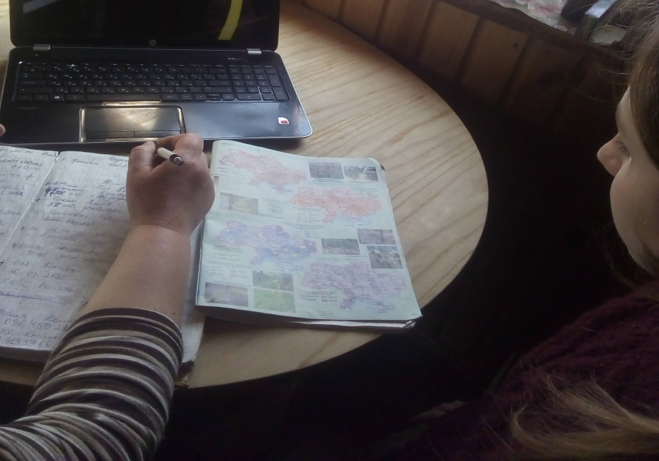
Дослідження
Методи дослідження: для виконання поставлених завдань використовували такі методи дослідження: спостереження, описові, картографічні, розрахунково-порівняльні.
Наукова новизна одержаних результатів: вперше теоретично досліджено рівень забруднення повітря в м. Конотоп та проведено порівняння з найбільшими містами України.

Slide 4
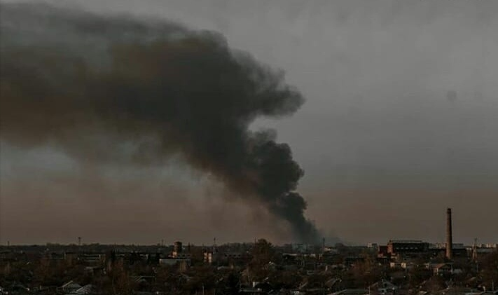
Смог – екологічна проблема
Смог «димовий туман» – серйозна екологічна проблема суспільства. Смог є сумішшю диму, туману і деяких забруднюючих речовин.
Відомі чотири різновиди смогу:
• сірчаний;
• фотохімічний;
• вулканічний;
• крижаний.

Slide 5
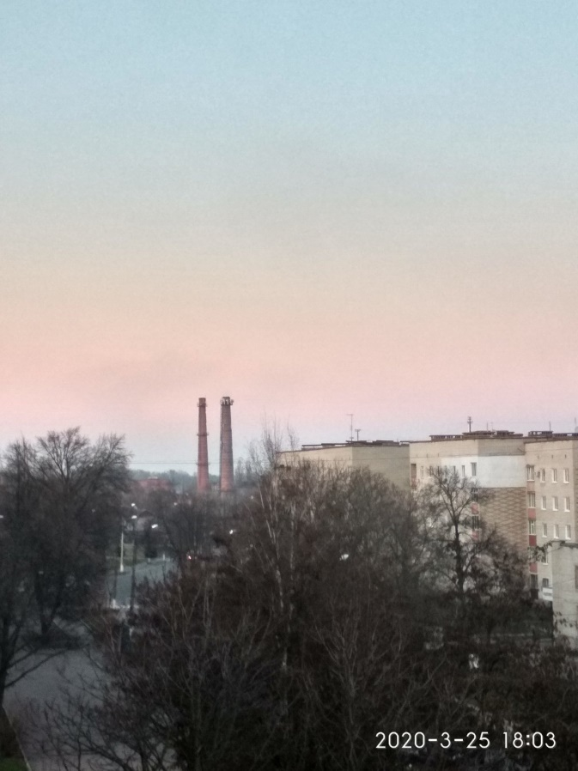
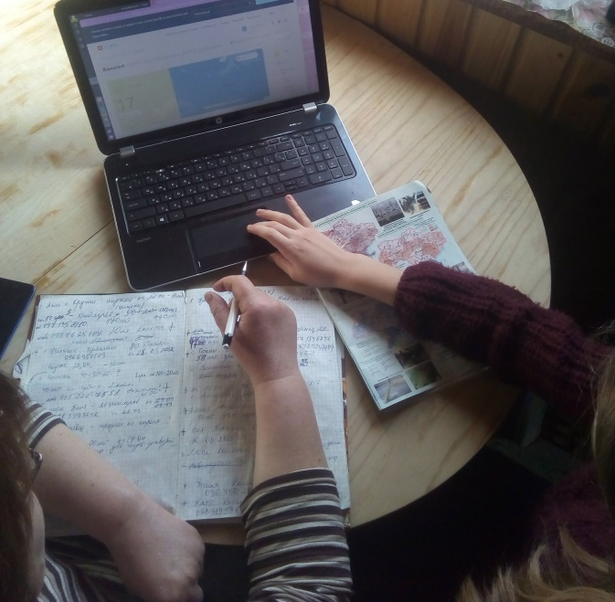
Негативні вплив смогу на здоров’я людини
Смог може викликати:
безсоння;
головна біль;
кашель;
алергічні реакції;
приступ бронхіальної астми.

Slide 6
Методи боротьби зі смогом:
використання фільтраційних та каталітичних технологій;
зниження викидів попередників озону;
зменшення споживання вугілля та розширення застосування відновлюваних джерел енергії;
обмеження руху транспорту;
інформаційно-роз'яснювальна робота з населенням.

Slide 8
Висновки
зроблено огляд наукової літератури з загальної характеристики смогу та його типів;
розглянуто причини виникнення смогу;
проведено опис негативного впливу смогу на здоров'я людини;
досліджено методи боротьби зі смогом;
за допомогою програми AirVisual визначено, що показники забруднення атмосферного повітря в м. Конотоп та інших досліджених міст України не перевищують рівень забруднення атмосферного повітря, а от в м. Київ дещо перевищені показники та відносяться до середнього рівня забруднення.

